Slide 2
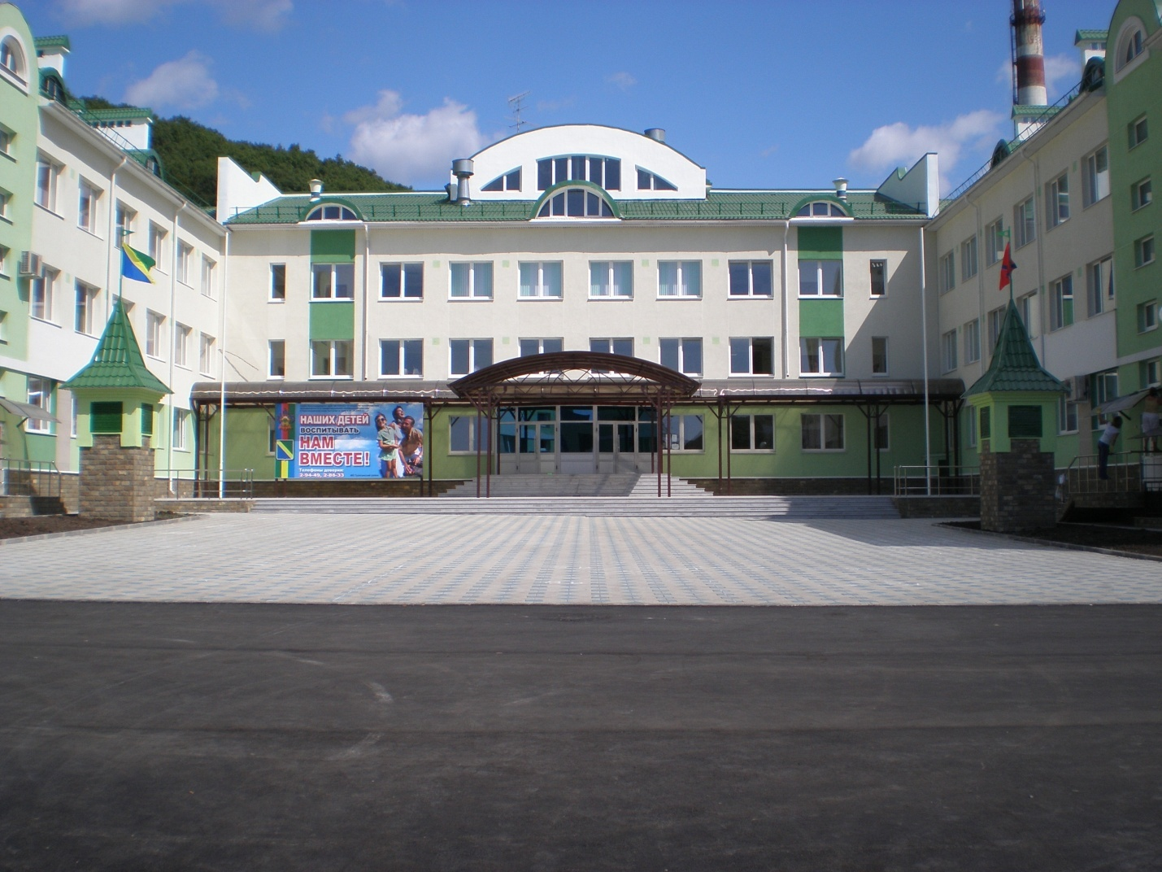
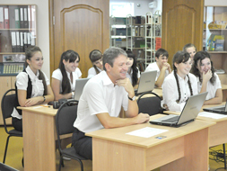
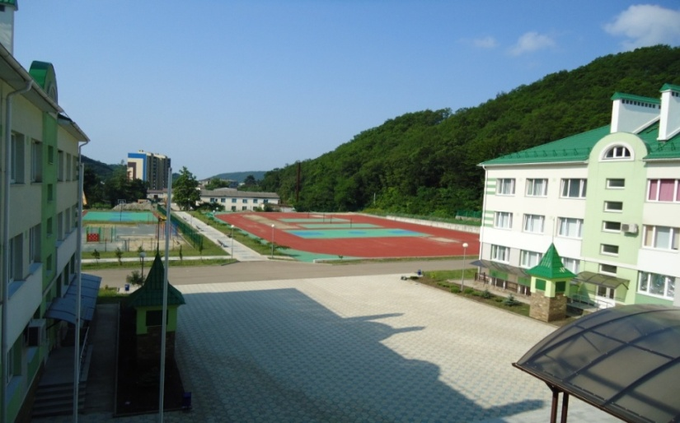
МУНИЦИПАЛЬНОЕ АВТОНОМНОЕ ОБЩЕОБРАЗОВАТЕЛЬНОЕ УЧРЕЖДЕНИЕ СРЕДНЯЯ ОБЩЕОБРАЗОВАТЕЛЬНАЯ ШКОЛА № 11 Г. ТУАПСЕИМЕНИ ГЕРОЯ СОВЕТСКОГО СОЮЗА Д.Л.КАЛАРАША МУНИЦИПАЛЬНОЕ ОБРАЗОВАНИЕ ТУАПСИНСКИЙ РАЙОН
Адрес:
юридический: 352800, Краснодарский край, Туапсинский район, г. Туапсе, ул. Калараша 7 «А»
фактический: 352800, Краснодарский край, Туапсинский район, г. Туапсе, ул. Калараша 7 «А»
Телефон: 8(86167) 59119 факс: 8(86167)59119 E-mail: shool11tuap@mail.ru

Slide 3
Память потомков жива Имя героя Имени героя будем достойны!
Проект военно- патриотической направленности школьного самоуправления
МАОУ СОШ №11
Города воинской славы Туапсе

Slide 4
Проект «Время вперед – память потомков жива…»МАОУ СОШ №11
Идея проекта
ЗДВР МАОУ СОШ №11
М.В.Хочко
МАОУ СОШ №11

Slide 5
Цель и задачи проекта
Активизировать внимание и интерес учащихся к героическим событиям прошлого Родины, города воинской славы Туапсе.
Инициировать создание мемориального триптиха
« Их именами названы улицы нашего микрорайона», лидерами военно- патриотического движения в школе:
открытие линии героев на втором этаже школы,
открытие мемориальной доски Герою Советского Союза Дмитрию Леонтьевичу Каларашу, открытие школьного музея « Память», отражение фактов поисковой работы в школьном музее. Открытие мемориальной доски на линии героев 11 школы Герою Советского Союза Бондаренко Михаилу Захаровичу. Открытие мемориальной доски на линии героев 11 школы Герою Советского Союза Бондаренко Михаилу Захаровичу.
создание мемориальной тропы к месту падения самолета ЛАГ-3 236-й авиационной истребительной дивизии на сопке микрорайона школы, установка памятного знака в лесу на месте падения самолета.
2016-2022
2016 год – сбора средств для установки памятника.
2016-2020 годы установка памятника героям Советского Союза , именами которых названы улицы микрорайона Приморье на территории школы и добавление новых модулей памятника каждый учебный год с 2018 года.
Присвоение 7б классу школы имя героя Д.Л.Калараша.(2018 год)
Создание юнармейского отряда (2018)
Присвоение имен героев Великой Отечественной войны 14 классам школы( 2019 год)
2020 год-добавление нового модуля памятника « Звезда», памятная доска гаерою Советского Союза Д.Л.Каларашу
2021 год – добавление нового модуля памятника

Slide 6
Модули проекта:
2013 год- декабрь -открытие линии героев на втором этаже школы
открытие мемориальной доски Герою Советского Союза Дмитрию Леонтьевичу Каларашу
Исследование места падения самолета
236-й авиационной истребительной дивизии. Сбор информации.
2014 год-Открытие мемориальной доски на линии героев 11 школы Герою Советского Союза Бондаренко Михаилу Захаровичу.
2015 год декабрь- открытие школьного музея « Память», отражение фактов поисковой работы в школьном музее.
май- установка памятной таблички на месте упавшего самолета ЛАГ -3 236-й авиационной истребительной дивизии, начало оборудования «Тропы Памяти» к месту падения самолета.
2016-2020 годы - установка памятника героям Советского Союза , именами которых названы улицы микрорайона Приморье на территории школы.
Присвоение 7б классу школы имя героя Д.Л.Калараша.(2018 год)
2019 год-Присвоение имен героев ВОВ 14 классам школы.
Установка второго модуля мемориального комплекса « Память потомков жива…» Звезда героя ( Памятник)
Присвоение имени героя Советского Союза Калараша Дмитрия Леонтьевича нашей школе
( 1сентября 2019 гоода)
2020 год -Установка 3 модуля мемориального комплекса « Память потомков жива « Книга памяти Героев Туапсинской оборонительной операции ( памятник)

Slide 7
*
Администрация школы
+ преподавательский коллектив
5-11 классы
Казачий класс
Администрация МО Туапсинский район
Лидер ШСУ
Участники проекта
Волонтеры здорового образа жизни
Спорт
Туристический клуб
« Адвентур»
Городской Совет ветеранов
Пресс-центр
Военно – патритический клуб « Рубеж»
УДОД « Мужество

Slide 8
МЕТОДЫ:
мозговой штурм
личный пример;
общественное поручение;
общественное мнение;
убеждение;
просьба;
поощрение;
информационная работа
ФОРМЫ:
заседания Школьного ученического совета;
заседания Советов по направлениям деятельности;
круглые столы, деловые игры
поход
взаимодействие с разными организациями
Мероприятия
газета « В школе»
радиолинейка
видеоролики

Slide 9
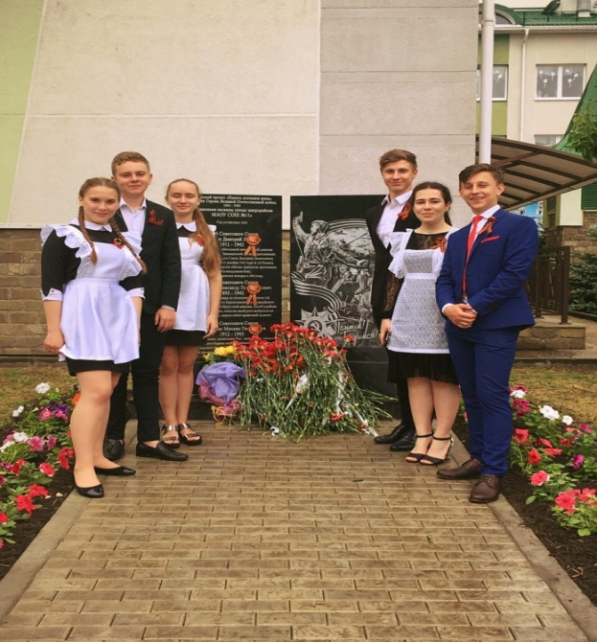
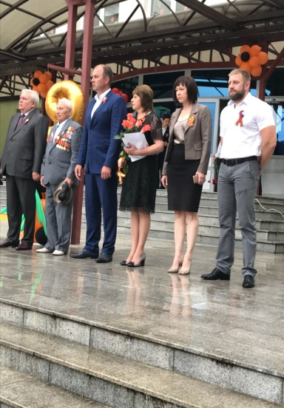
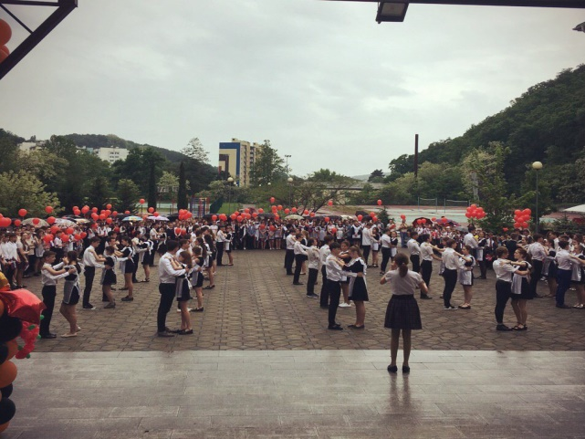
Памятник героям ВОВ « Их именами названы улицы нашего микрорайона»
Открытие памятника героям ВОВ на территории МАОУ СОШ №11
7 мая на торжественной линейке в нашей школе был открыт памятник « Их именами названы улицы нашего микрорайона» . Открытие памятника – это воплощение в жизнь одного из модулей проекта « Память потомков жива», который создали выпускники 2013 года, а все ученики воплощают в жизнь постепенно в течение 10 лет.
В школе №11 города Туапсе торжественно открыли мемориальный комплекс памяти Героев Советского Союза, чьи имена носят улицы микрорайона Калараша.
Сегодня в школах Туапсинского района прошли торжественные линейки, посвященные Дню Победы. В школе №11 торжество было особенным – здесь открыли мемориальный комплекс в память о Героях Советского Союза, чьи имена носят улицы микрорайона. Дмитрий Калараш, Александр Кириченко и Михаил Бондаренко героически защищали наш город в 1942-ом году, во время Туапсинской оборонительной операции. На плитах мемориального комплекса выгравированы их имена и краткие истории героических подвигов.
Почетное право открытия мемориального комплекса было предоставлено ветерану Русско-Японской войны Алексею Николаевичу Иванову, главе Туапсинского района Анатолию Русину и главе Города воинской славы Туапсе Владимиру Звереву.

Slide 10
Наша линейка, посвященная Дню Победы- 74 года. и открытие Памятника.
Открытие на территории школы мемориального комплекса стало возможным благодаря инициативе самих школьников, поддержке и помощи педагогического коллектива и родителей. 5 лет в школе реализуется проект «Память потомков жива», в рамках которого ребята проводят множество мероприятий военно-патриотической направленности. Обращаясь к участникам торжественной линейки, глава города Туапсе Владимир Зверев поблагодарил большую школьную семью за такой серьезный вклад в общее дело по сохранению памяти о Великой Отечественной войне и ее героях.
- Символично, что мы открываем этот мемориальный комплекс в год 10-летия присвоения Туапсе почетного звания «Город воинской славы» и в год 10-летия вашей школы, - подчеркнул Владимир Зверев. - Это большое событие для всего нашего города, для всего Туапсинского района. Спасибо вам, дорогие учителя, ребята, родители – все, кто поддержал такую замечательную и очень значимую инициативу. Спасибо за все, что вы делаете для того, чтобы память жила в наших потомках.
На торжественной линейке 7 классу "Б" было присвоено имя Дмитрия Леонтьевича Калараша. Ребята передали главе Города воинской славы Туапсе Владимиру Звереву еще одну часть "Солдатского платка". Школа №11 тоже присоединилась к городской памятной акции.

Slide 12
Линейка открытия памятника.

Slide 13
Казалось , что время изменилось!!! Историческая реконструкция наяву.

Slide 14
Класс имени Калараша Дмитрия Леонтьевича ( юнармейцы).

Slide 15
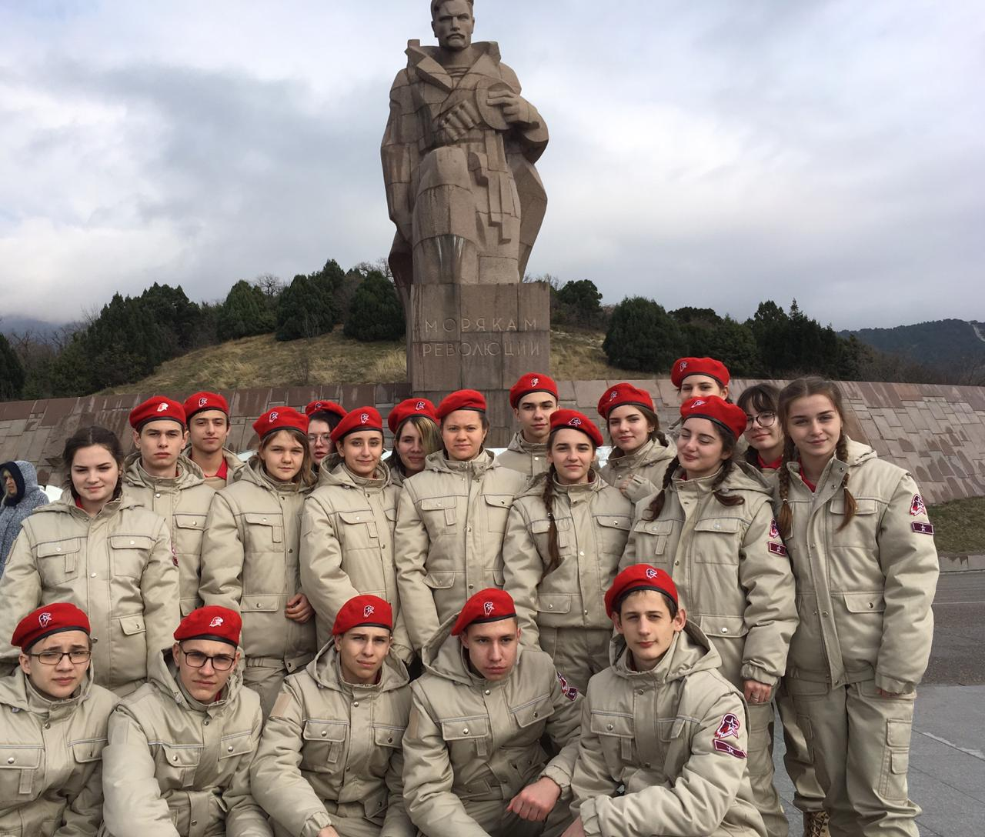
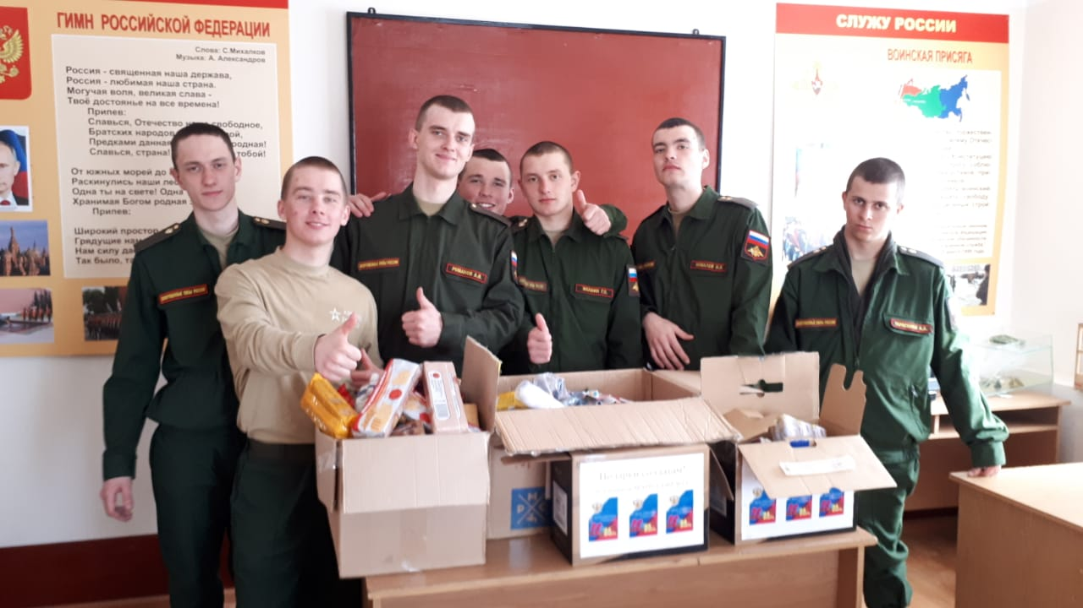
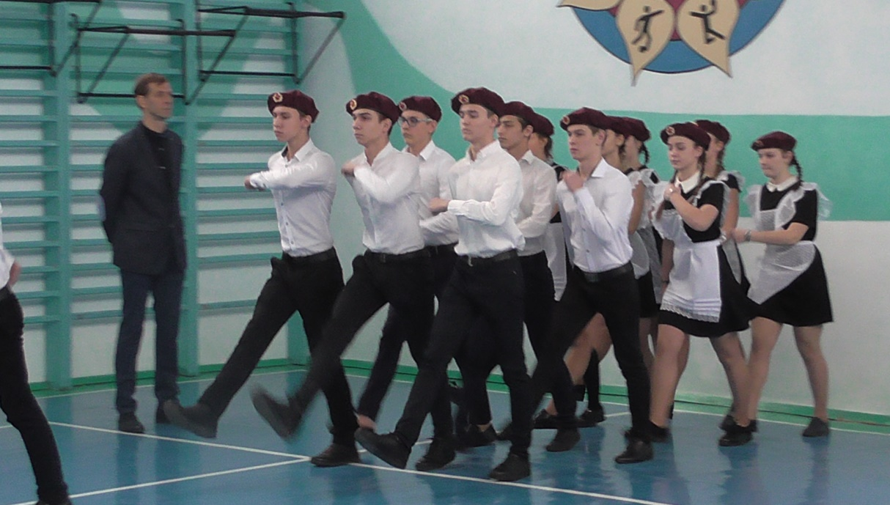
Сегодня!

Slide 16
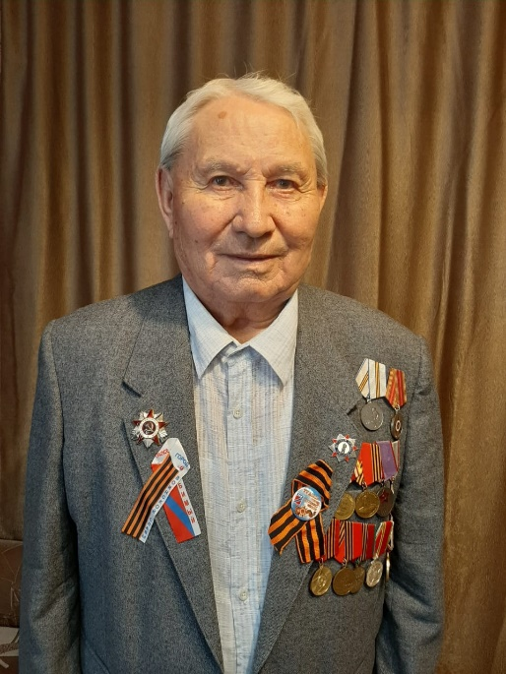
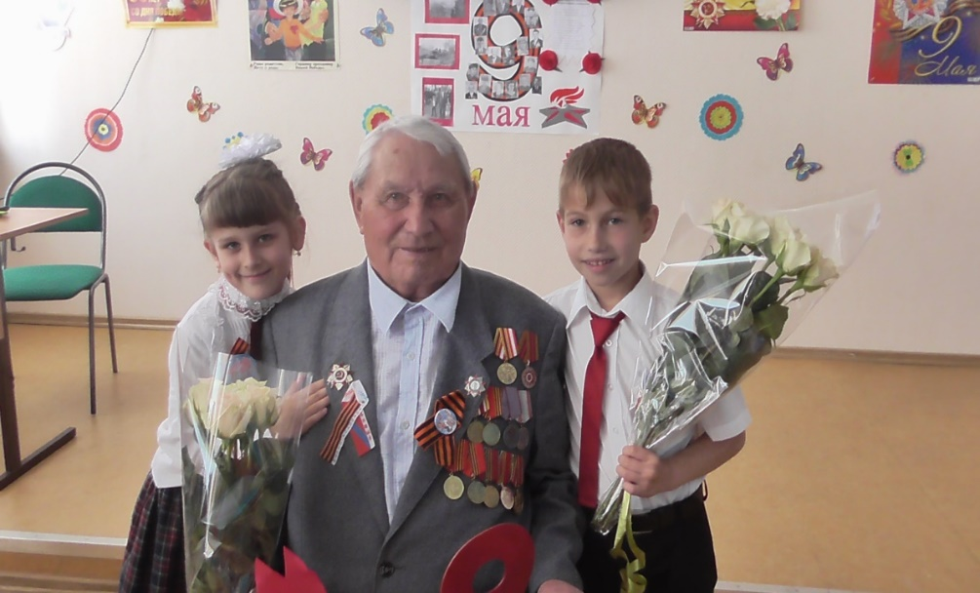
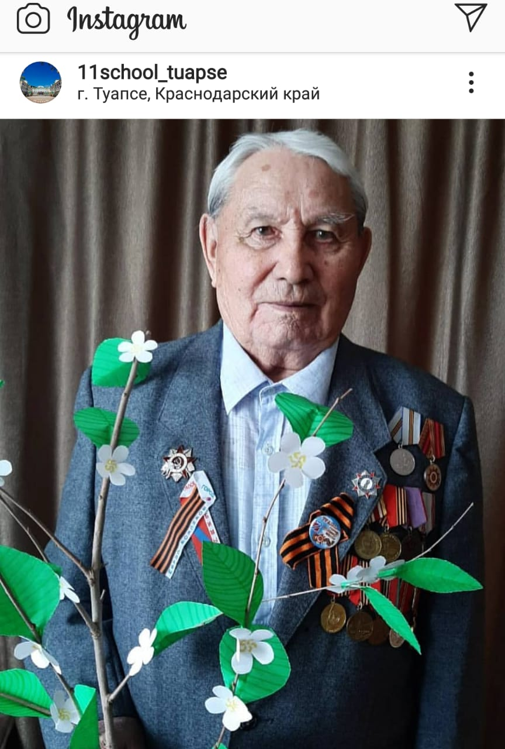
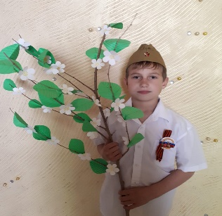
Замечательный человек Иванов Николай Алексеевич- наш ветеран, глава семей Здор и Жолобовых –праправнуки которого учатся в нашей школе - В период карантина поздравления и участие во всех акциях и конкурсах Николоай Алексеевич Участвовал вместе с праправнуками. Здоровья вам, Николай Алексеевич!
Н

Slide 17
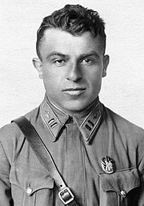
Школьный проект « Память потомков жива»
Памятник Героям Великой Отечественной войны
(1941-1945г.)
И проект Парта Героя
Год установки 2018.
(1911 -1942)
Штурман 236-й истребительной авиационной дивизии ( 5-я воздушная армия), Закавказский фронт, подполковник.
Звание героя Советского Союза Дмитрию Леонтьевичу Каларашу присвоено 13 декабря 1942 года за 242 боевых вылета , 11 лично и 6 в группе сбитых самолетов противника. Погиб в воздушном бою , защищая Лазаревское взморье в 1942 году.

Slide 18
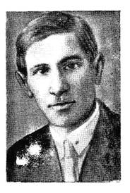
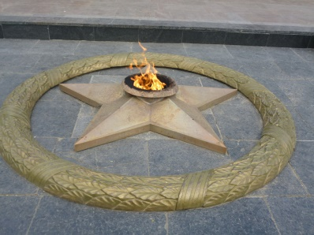
Герой Советского Союза Кириченко Александр Поликарпович
(1892 -1942)
Заместитель командира по
политической части 3-й стрелковой
роты 256-го Краснознаменного
гвардейского стрелкового полка
30-й Иркутской дивизии.
Погиб в районе села Фанагорийского ,
помогая своей роте выбраться
из кольца окружения ,
закрыв собой вражеский пулемет.

Slide 19
Герой Советского Союза Бондаренко Михаил Георгиевич
(1912-1943)
Капитан- лейтенант , командовал 9-м дивизионом катеров – тральщиков
Охраны водного
района главной базы Черноморского
флота СССР.
Был атакован торпедными катерами
противника. Погиб вместе с экипажем ,
продолжая бороться до самого конца
-

Slide 20
